Slide 1
手机验证码登录

Slide 2
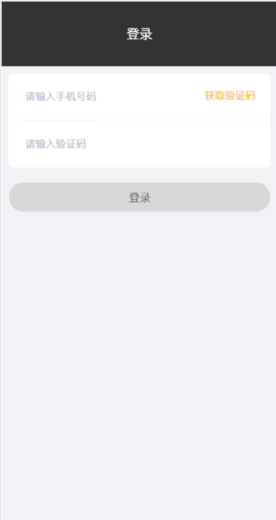
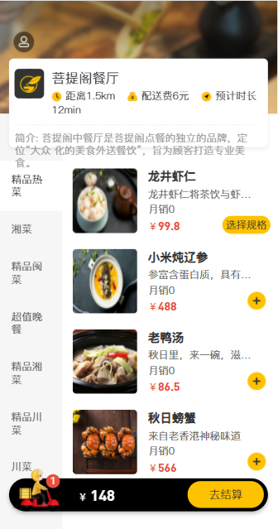
效果展示

Slide 3
短信发送
手机验证码登录

Slide 4
短信发送
01
短信服务介绍
阿里云短信服务
代码开发

Slide 5
短信发送
短信服务介绍
目前市面上有很多第三方提供的短信服务，这些第三方短信服务会和各个运营商（移动、联通、电信）对接，我们只需要注册成为会员并且按照提供的开发文档进行调用就可以发送短信。需要说明的是，这些短信服务一般都是收费服务。
常用短信服务：
阿里云
华为云
腾讯云
京东
梦网
乐信

Slide 6
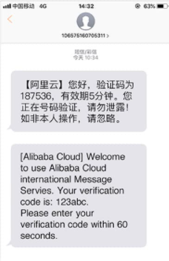
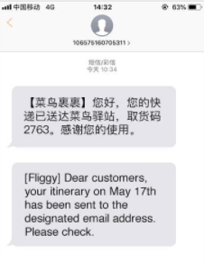
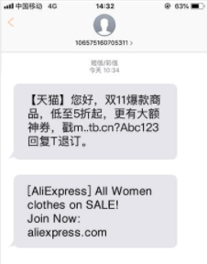
短信发送
阿里云短信服务-介绍
阿里云短信服务（Short Message Service）是广大企业客户快速触达手机用户所优选使用的通信能力。调用API或用群发助手，即可发送验证码、通知类和营销类短信；国内验证短信秒级触达，到达率最高可达99%；国际/港澳台短信覆盖200多个国家和地区，安全稳定，广受出海企业选用。
应用场景：
验证码
短信通知
推广短信

Slide 7
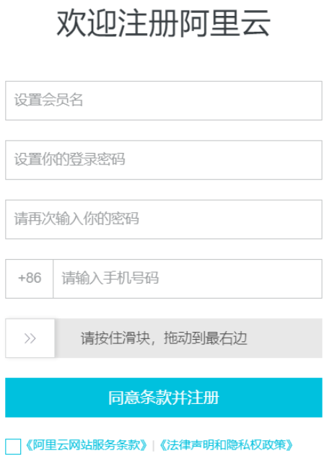
短信发送
阿里云短信服务-注册账号
阿里云官网：https://www.aliyun.com/
点击官网首页注册按钮，跳转到如下注册页面：

Slide 8
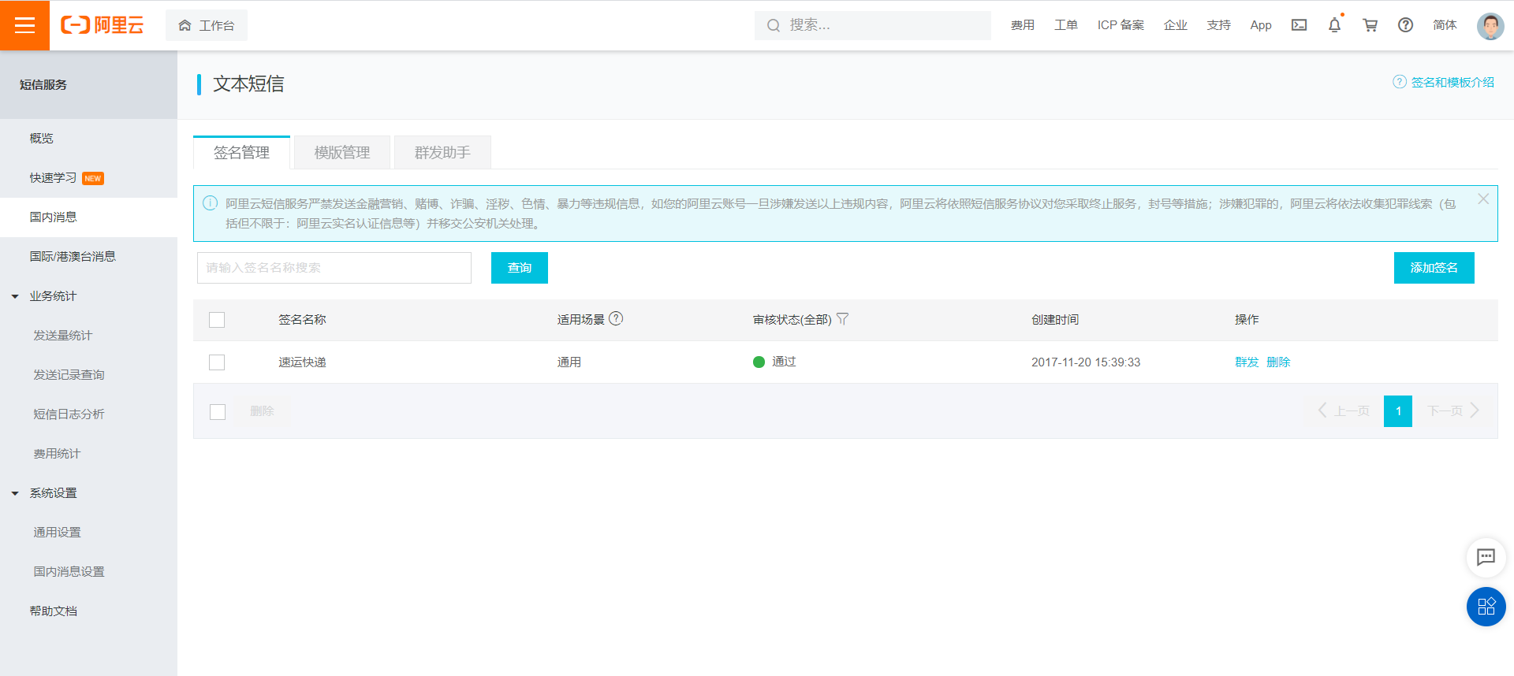
短信发送
阿里云短信服务-设置短信签名
注册成功后，点击登录按钮进行登录。登录后进入短信服务管理页面，选择国内消息菜单：
短信签名是短信发送者的署名，表示发送方的身份。

Slide 9
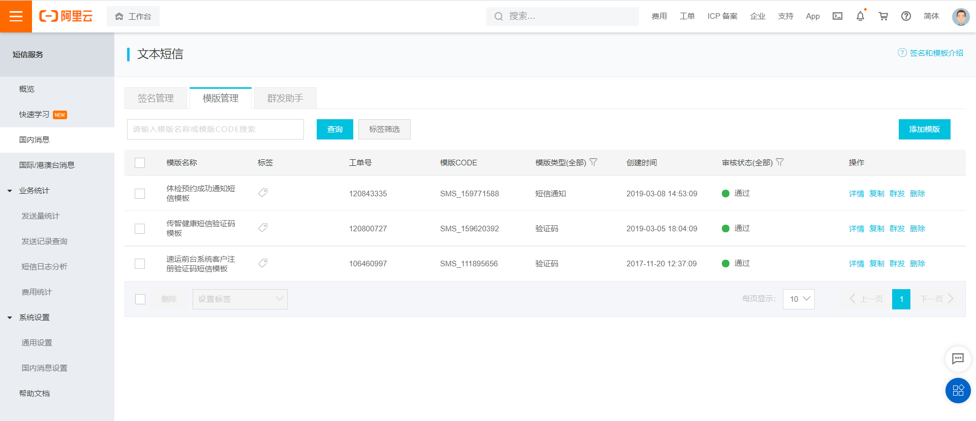
短信发送
阿里云短信服务-设置短信模板
切换到【模板管理】标签页：
短信模板包含短信发送内容、场景、变量信息。

Slide 10
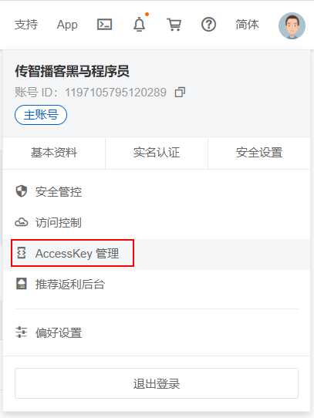
短信发送
阿里云短信服务-设置AccessKey
光标移动到用户头像上，在弹出的窗口中点击【AccessKey 管理】：

Slide 11
短信发送
代码开发
使用阿里云短信服务发送短信，可以参照官方提供的文档即可。
具体开发步骤：
1、导入maven坐标
2、调用API

Slide 12
短信发送
代码开发-导入maven坐标
<dependency>
<groupId>com.aliyun</groupId>
<artifactId>aliyun-java-sdk-core</artifactId>
<version>4.5.16</version>
</dependency>
<dependency>
<groupId>com.aliyun</groupId>
<artifactId>aliyun-java-sdk-dysmsapi</artifactId>
<version>2.1.0</version>
</dependency>

Slide 13
短信发送
代码开发-调用API
DefaultProfile profile = DefaultProfile.getProfile("cn-hangzhou", "<accessKeyId>", "<accessKeySecret>");
IAcsClient client = new DefaultAcsClient(profile);
SendSmsRequest request = new SendSmsRequest();
request.setSysRegionId("cn-hangzhou");
request.setPhoneNumbers(phoneNumbers);
request.setSignName(signName);
request.setTemplateCode(templateCode);
request.setTemplateParam("{\"code\":\""+param+"\"}");
try {
SendSmsResponse response = client.getAcsResponse(request);
System.out.println("短信发送成功");
}catch (ClientException e) {
e.printStackTrace();
}

Slide 14
手机验证码登录
02
需求分析
数据模型
代码开发
功能测试

Slide 15
手机验证码登录
需求分析
为了方便用户登录，移动端通常都会提供通过手机验证码登录的功能。
手机验证码登录的优点：
方便快捷，无需注册，直接登录
使用短信验证码作为登录凭证，无需记忆密码
安全
登录流程：
输入手机号>获取验证码>输入验证码>点击登录>登录成功
注意：通过手机验证码登录，手机号是区分不同用户的标识。

Slide 16
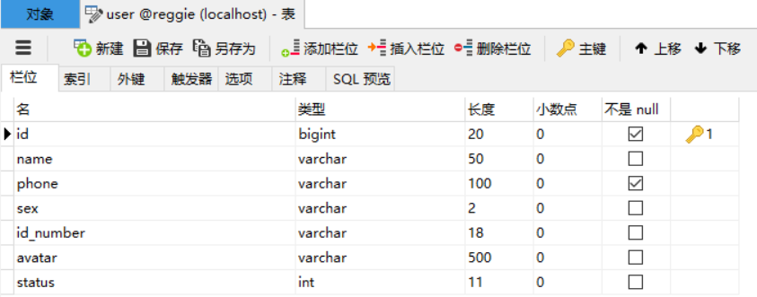
手机验证码登录
数据模型
通过手机验证码登录时，涉及的表为user表，即用户表。结构如下：

Slide 17
手机验证码登录
代码开发-梳理交互过程
在开发代码之前，需要梳理一下登录时前端页面和服务端的交互过程：
1、在登录页面(front/page/login.html)输入手机号，点击【获取验证码】按钮，页面发送ajax请求，在服务端调用短信服务API给指定手机号发送验证码短信
2、在登录页面输入验证码，点击【登录】按钮，发送ajax请求，在服务端处理登录请求
开发手机验证码登录功能，其实就是在服务端编写代码去处理前端页面发送的这2次请求即可。

Slide 18
手机验证码登录
代码开发-准备工作
在开发业务功能前，先将需要用到的类和接口基本结构创建好：
实体类 User（直接从课程资料中导入即可）
Mapper接口 UserMapper
业务层接口 UserService
业务层实现类 UserServiceImpl
控制层 UserController
工具类SMSUtils、ValidateCodeUtils（直接从课程资料中导入即可）

Slide 19
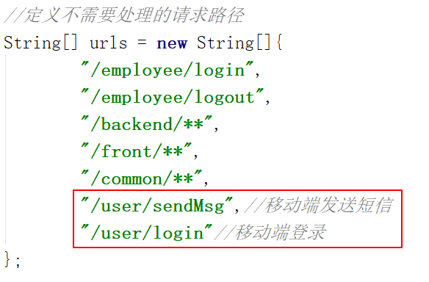
手机验证码登录
代码开发-修改LoginCheckFilter
前面我们已经完成了LoginCheckFilter过滤器的开发，此过滤器用于检查用户的登录状态。我们在进行手机验证码登录时，发送的请求需要在此过滤器处理时直接放行。

Slide 20
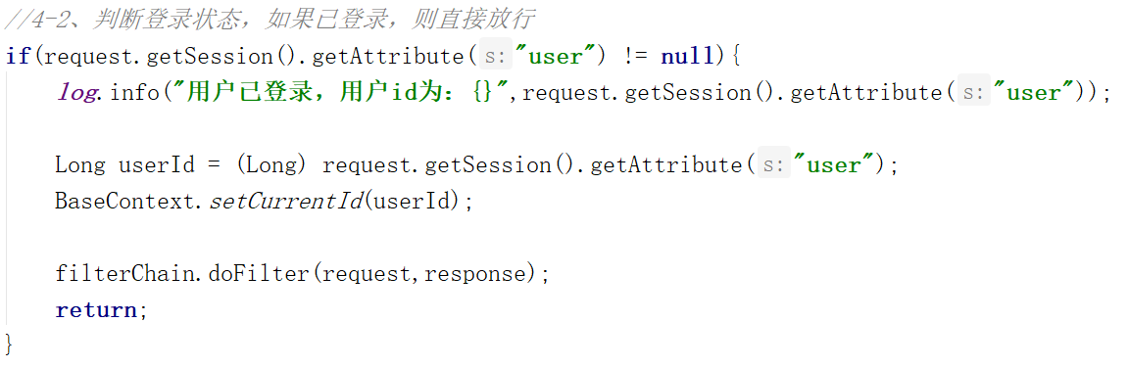
手机验证码登录
代码开发-修改LoginCheckFilter
在LoginCheckFilter过滤器中扩展逻辑，判断移动端用户登录状态：

Slide 21
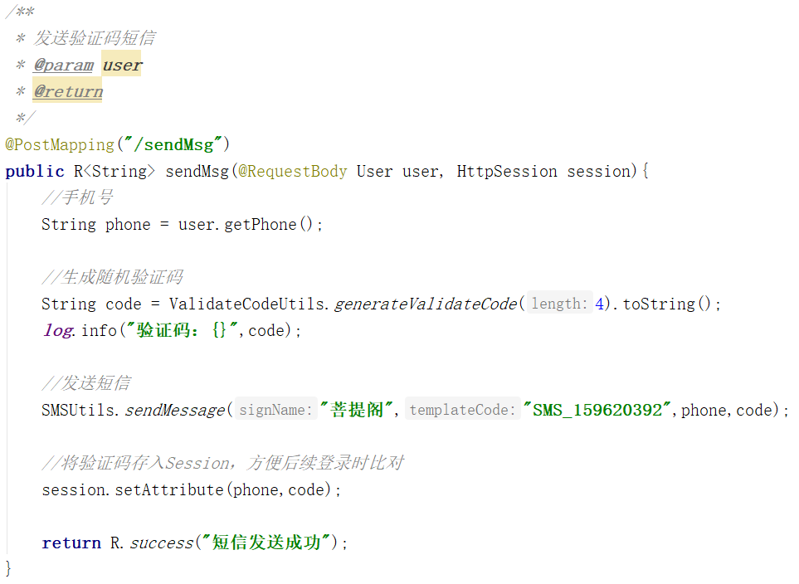
手机验证码登录
代码开发-发送短信验证码
在UserController中创建方法，处理登录页面的请求，为指定手机号发送短信验证码，同时需要将验证码保存到Session，方便后续登录时进行比对。

Slide 22
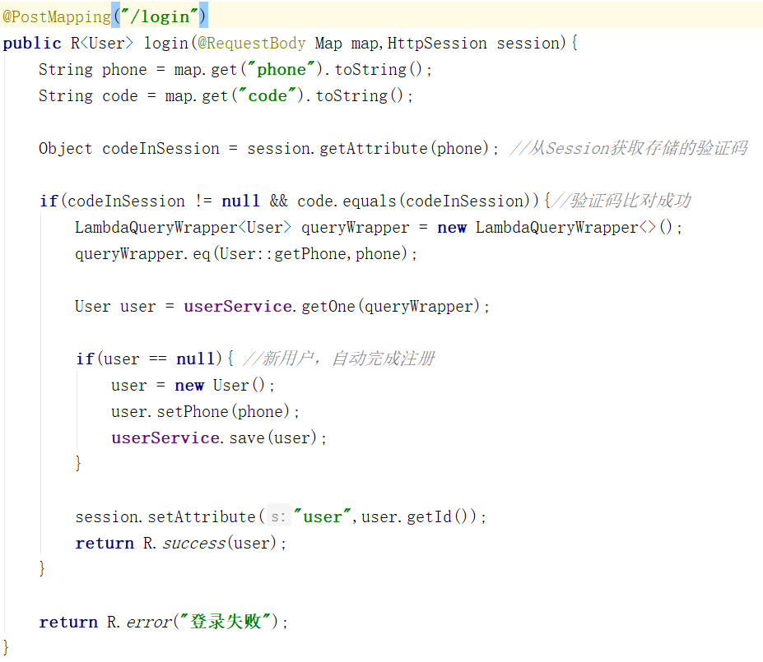
手机验证码登录
代码开发-登录

Slide 23
手机验证码登录
功能测试
测试过程中可以使用浏览器的监控工具查看页面和服务端的数据交互细节

